Slide 1

GNSS (GPS) hvernig virkar þetta
BT LAM1012
Haustönn 2023

Slide 2
GPS kerfið (1)
Þróun á GPS kefinu hófst árið 1973
Tilgangurinn var að þróa staðsetningarkerfi sem gagnaðist Bandaríska hernum til að ákvarða nákvæma staðsetningu og hraða hvar sem er í heiminum á hvaða tíma sem er
Fyrstu gervitunglunum var skotið upp árið 1978
Kerfið var þó ekki fullkomlega tilbúið fyrr er 1994

Slide 3
SAGA GPS
Navigation System with Time and Range Global Position System (Navstar GPS)
Bandaríska varnarmálaráðuneytið hóf þróun kerfisins 1973
Grunnurinn að kerfinu nær allt aftur til seinni heimstyrjaldarinnar
Þetta er kerfi til hernaðarnota!
Fyrsta gervitunglið fór á loft 1978
Kerfið var komið í fulla notkun 17. júlí 1995

Slide 4
SAGA GPS
Í kjölfar þess að kóresk flugvél var skotin niður í sovétskri lofthelgi árið 1983 var ákveðið að kerfið yrði opið fyrir almenning
Fram til 2. maí 2000 voru merkin frá gervitunglunum rugluð til að draga úr nákvæmni almennra notenda (nákvæmnin var ~100 m en er í dag ~5-10 m)

Slide 5
SAGA GPS
Grunnhugmyndin var að búa til leiðsögukerfi með nákvæmum upplýsingum í þrívídd fyrir notendur
  Alltaf í boði
  Um allan heim
  Óháð veðuraðstæðum
  Óháð sjónskilyrðum
  Passíft kerfi

Slide 6
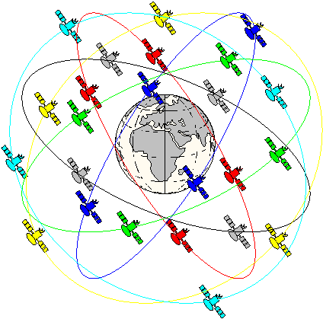
Uppbygging kerfisins
GPS samanstendur af
  Gervitunglum
  Stjórnstöðvum, sem fylgist með gervitunglunum og ástandi þeirra
  Notendahluta, þ.e. gps-móttakarar og mælitæki

Slide 7
Gervitunglin
Samanstendur af 24 gervitunglum
Á 6 sporbaugum um jörðu í um 20.200 km hæð yfir jörðu
Fara sporbauginn á tæplega 12 klst

Slide 8
Gervitunglin
Sporbaugurinn liggur í halla 55° frá miðbaug
Áætlaður líftími gervitunglanna var 7,5 ár en reynslan sýnir >10 ár

Slide 9
Gervitunglin
Fyrstu 3 kynslóðir tungla dottnar út
12 tungl af 4. kynslóð tungla enn á sporbraut (elsta 19 ára)
6. kynslóð tungla komin á sporbraut (senda út L5 bylgjuna til viðbótar við L1 og L2)
7. kynslóð í smíði
31 tungl á sporbraut

Slide 10
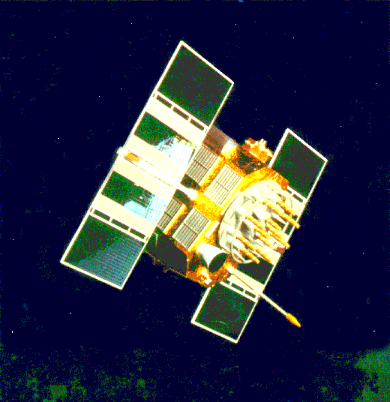
Gervitunglin
Hvert gervitungl hefur 4 atómklukkur
2 cesium og 2 rubidium
Grunnbylgjan hefur tíðnina 10,23 MHz (e. fundamental frequency)
Burðarbylgjurnar eru 2
  L1=1575,42 MHz
  L2=1227,60 MHz

Slide 11
Gervitunglin
Í nýjustu gervitunglunum er búið að bæta við einni burðarbylgju
  L5=1176,45 MHz
  Ný rás fyrir almenna notendur, L2C
Bylgjurnar bera upplýsingar um tíma, staðsetningu, almanak og jónahvolfið frá tunglunum

Slide 12
GPS-MERKI
C/A-kóði (e. Clear/Acquistion code) 1,023 MHz
  Fyrir almenna notendur, þ.e. handtæki og leiðsögutæki í bíla
  Bylgjulengd 293,1 m
  Er mótaður á L1 með tvítöluformi (e. binary) +1/-1
P-kóði (e. Precision-code) 10,23 MHz
  Fyrir bandaríkjaher og aðra samþykkta notendur
  Bylgjulengd 29,31 m
  Er mótaður á L1 og L2 með tvítöluformi
  M-kóði er nýr kóði fyrir bandaríkjaher

Slide 13
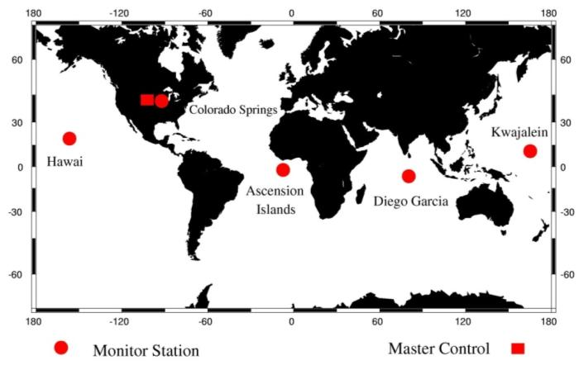
Stjórnstöðvar
5 stjórnstöðar
Aðalstjórnstöðin er í Colorado Springs
Stjórnstöðvarnar fylgjast með gervitunglunum, bæði “heilsu” þeirra og staðsetningu
Stjórnstöðvarnar senda leiðréttingar til gervitunglanna ef á þarf að halda

Slide 14
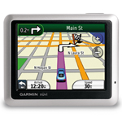
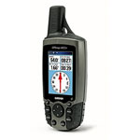
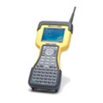
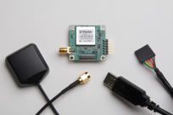
GPS-MÓTTAKARAR
Skipta má GPS-móttökurum í tvo flokka:
  Leiðsögutæki
  Mælingatæki
GPS-móttakari
  Loftnet og móttökurásir
  Kvartsklukka
  Úrvinnsluhluti
  Gagnageymslu
  Notendahluta
  Aflgjafa

Slide 15
Öryggisstefna
Passíft kerfi sem er aðgengilegt fyrir alla notendur með rétt tæki
  Standard Poistioning Service (SPS)
Hernaðarkerfi sem er aðgengilegt fyrir ákveðna aðila
  Precise Positioning Service (PPS)
Takmarkanir á aðgangi
  Dregið úr nákvæmni með því að rugla merkið fyrir almenna notendur
  Dulkóðun á P-kóða
    Þannig að einungis þeir sem geta ráðið dulkóðunina fá fulla nákvæmni (bandaríkjaher)

Slide 16
GPS-MÆLINGAR
Merkið frá gervitunglunum ferðast með ljóshraða, þ.e. ~3x10⁸ m/s
GPS-móttakari er notaður til að mæla fartíma merkisins, þ.e. tímann sem tekur merkið að ferðast frá gervitungli að móttakara
  Í GPS-mótakara er kvartsklukka sem er ónákvæmari en atómklukkur gervitungla
Þurfum að samstilla klukkur gervitunglanna og móttakara
  Þar sem kvartsklukkan er ónákvæmari verður alltaf skekkja í mælingu á fartíma merkisins => við mælum fartíma + tímaskekkju, þ.e. sýndarfartíma
  Móttakarinn býr til eftirmynd af kóðanum fyrir hvert gervitungl og ber saman við kóðann frá viðkomandi gervitungli

Slide 17
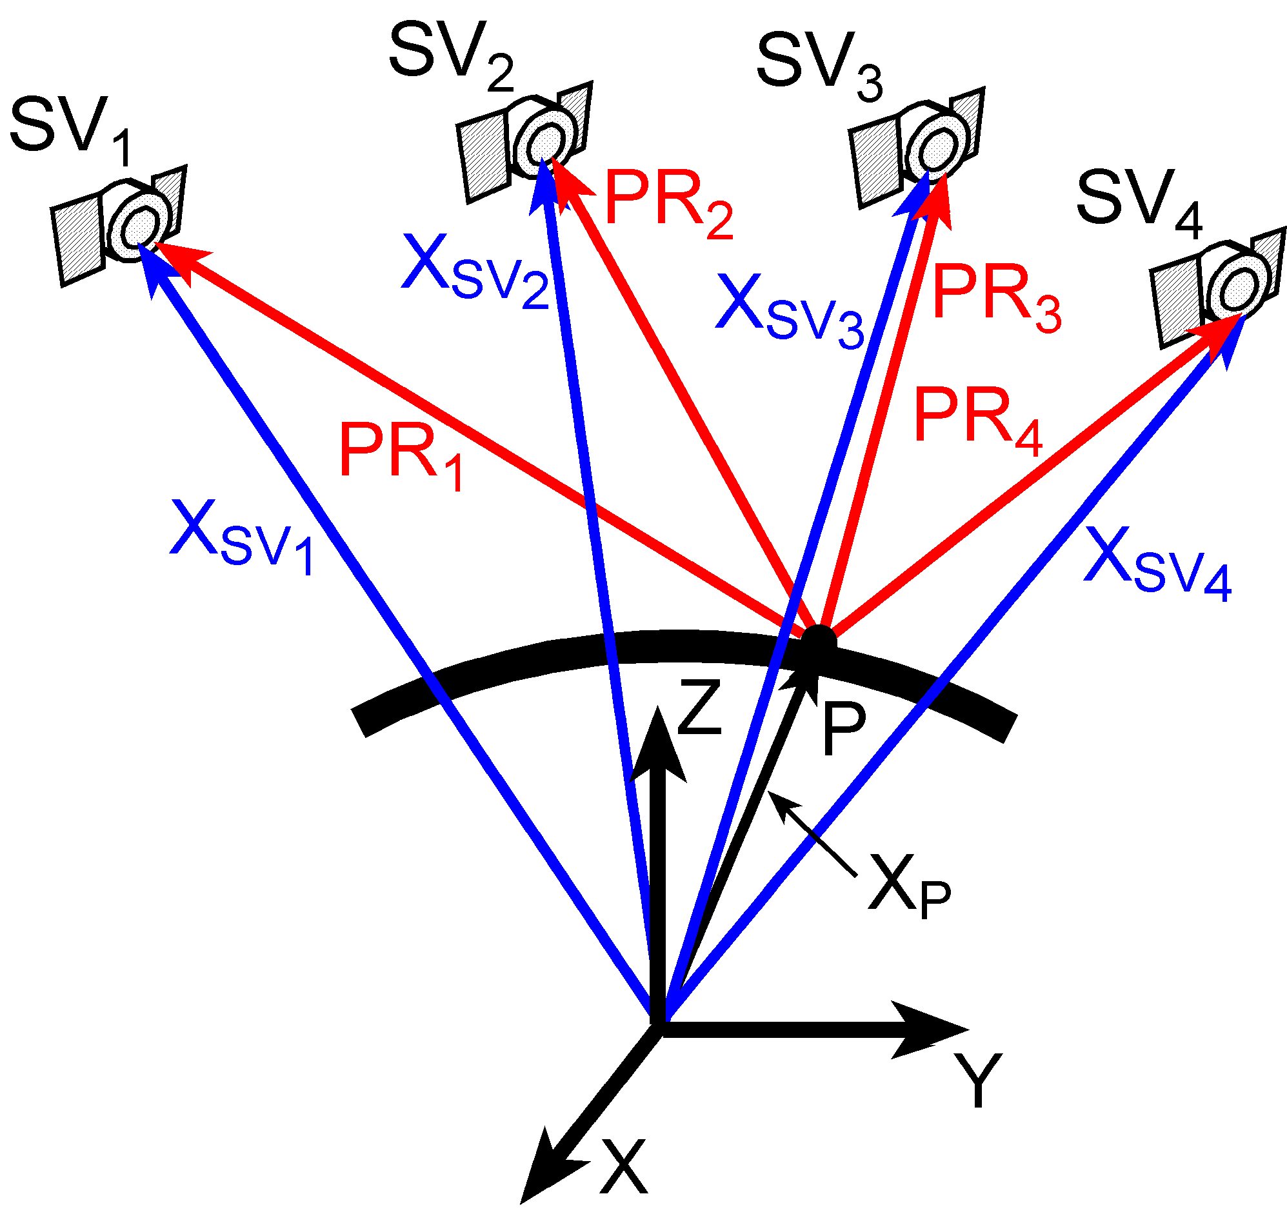
GPS-MÆLINGAR
Mældar eru fjarlægðir milli móttakara og a.m.k. 4 gervitungla
Mælingarnar eru notaðar til að reikna
  X, Y og Z hnit móttakara og tímaskekkju

Slide 18
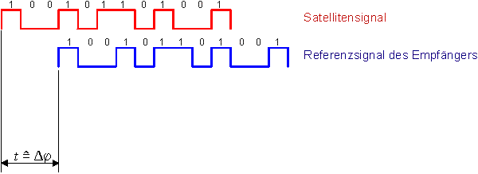
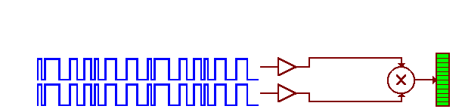
GPS-MÆLINGAR
Í handtækjum og leiðsögutækjum er eingöngu notast við mælingar á kóðum (e. Code Phase Measurement)
Merki frá gervitungli
Viðmiðunarmerki móttakara

Slide 19
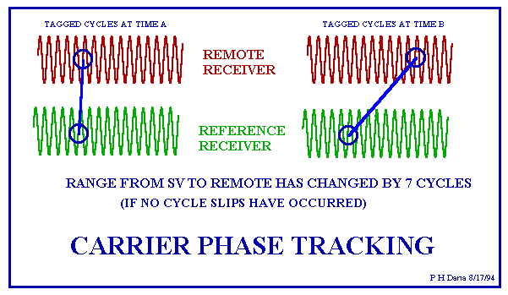
GPS-MÆLINGAR
Í landmælingatækjum er notuð fasamæling burðarbylgja
  Mælum fasamun bylgjunnar frá gervitunglinu og bylgjunnar sem búin er til í móttakaranum
  Burðarbylgjan hefur minni bylgjulengd en kóðinn
    L1=19,05 cm
    L2=24,45 cm
    Nákvæmni í fasamælingu
    ~2 mm

Slide 20
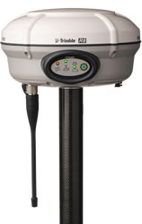
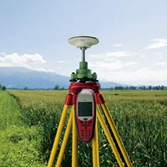
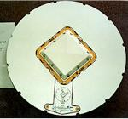
GPS-MÆLINGAR
Í landmælingatækjum eru yfirleitt notuð tæki sem taka bæði á móti L1 og L2 burðarbylgjum
  Vel skilgreind og kvörðuð loftnetsmiðja
  Vörn gegn því að tekið sé oft á móti sama merkinu (e. multipath) vegna endurkasts af t.d. húsum

Slide 21
GLONASS
  Rússneskt hernaðarkerfi (upphaflega Sovétríkin)
  Í þróun frá um 1970, fyrsta gervitungli skotið á loft 12.10.1982
  24 gervitungl á 3 sporbaugum (þarf 18 tungl til að þjóna rússnesku landsvæði)
  Í 19100 km hæð, halli sporbrautar er 64,8°, fara sporbauginn á 11 klst og 15 mínútum
  Glonass hnitakerfið byggir á PZ-90 (áður Soviet Geodetic System 1985, SGS85)
  Hvert gervitungl hefur mismunandi tíðni en senda öll sama kóðann
  Líftími gervitungla er mun styttri en hjá bandaríkjamönnum
  Nú eru 28 gervitungl á lofti, 24 í fullri notkun (5 biluð eða í prófunum)

Slide 22
GALILEO
  Sameiginlegt evrópskt almennings kerfi
  Þróun þess hófst í lok tíunda áratugarins
  Áætlaður fjöldi gervitungla er 30 á 3 sporbaugum
  Í 23616 km hæð, sporbaugarnir eru með 56° halla
  2 stjórnstöðvar í Evrópu og 20 móttöku stöðvar dreifðar um heiminn
  Í dag eru komin 22 gervitungl á loft (22 í notkun og 4 í vartungl, 2 ónothæf), kerfið átti að vera komið í rekstur árið 2008. Fyrstu tveimur tunglunum hefur verið lagt.

Slide 23
BeiDou
Kínverskt kerfi
  Var fyrst staðbundið en er nú orðið global
  50 gervitungl í notkun

Slide 24
GNSS
GNSS stendur fyrir Global Navigation Satellite System
Nýjustu móttakarar geta tekið á móti merki frá meira en einu kerfi samtímis og unnið úr þeim
Eykur gæði mælinga, fleiri tungl og betur staðsett fyrir okkur sem búum norðarlega

Slide 25

Notunnarsvið GNSS
Hernaðar- og borgaralegt
Búnaður:
-Loftnet
-Móttakari
-Aflgafi
Verð frá um 10 þúsund upp í 3-4 milljónir
Bein tenging oftast á milli nákvæmni og verðs

Slide 26
Hefðbundin staðsetning með GNSS
GNSS farsímum
Getur notað aðrar upplýsingar; kallað A-GNSS
Hægt að sjá staðsetningu
Leiðsögn milli staða tengt öðrum upplýsingum?

Slide 27
Leiðsögn fyrir ökutæki og flotastjórnun
Leiðsögn fyrir ökutæki
Saman stendur af GPS, stafrænum kortum og umferðaupplýingum
Notuð af einstaklingum og fyrirtækjum
Flota stjórnun
Leiðsögukerfi ökutæki tengd saman til þess að stórna flotanum
  Notað fyrir leigubíla, sjúkarbíla, flutningabíla o.s.frv.

Slide 28
Flugleiðsögn
GPS alltaf notað meira og meira í flugi. Þörf á aukinni nákvæmni til að bæta öryggi
Nánkvæmnikröfur frá meter í flugi niður í nokkra dm til cm í lending
Bætt með áreiðanleika upplýsingum

Slide 29
Landmælingar
Karfa um nákvæmni 1-10 cm
Svokölluð RTK tækni mikið notuð
Sama tækni notuð í auknum mæli á öðrum sviðum s.s. landbúnaði

Slide 30
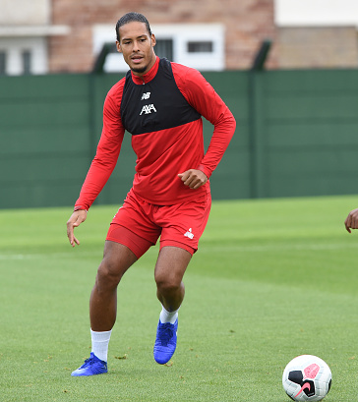
Íþróttir
GNSS er mikið notað í íþróttum og útivist
Notað til að fylgast með ferðum og frammistöðu
Jafnvel farið að nota RTK

Slide 31
Jarðskorpuhreyfingar

Slide 32
Notkun í hernaði
GNSS er mikilvægt verkfæri í nútíma hernaði
GNSS er t.d. notað fyrir leiðsögn, stýringu á flota og til stýringa á eldflaugum

Slide 33
Önnur notkun
Eftirlit með virkni í jónahvolfinu
Líkön af raka í andrúmsloftinu
=> Bætir veðurspár
Tímamælingar

Slide 34
HNITAKERFI GPS
GPS-tæki vinnur í grunnin útfrá jarðmiðjuhnitum í hnitakerfi ITRS
Z
P
P
h
Y
ϕ
λ
X

Slide 35
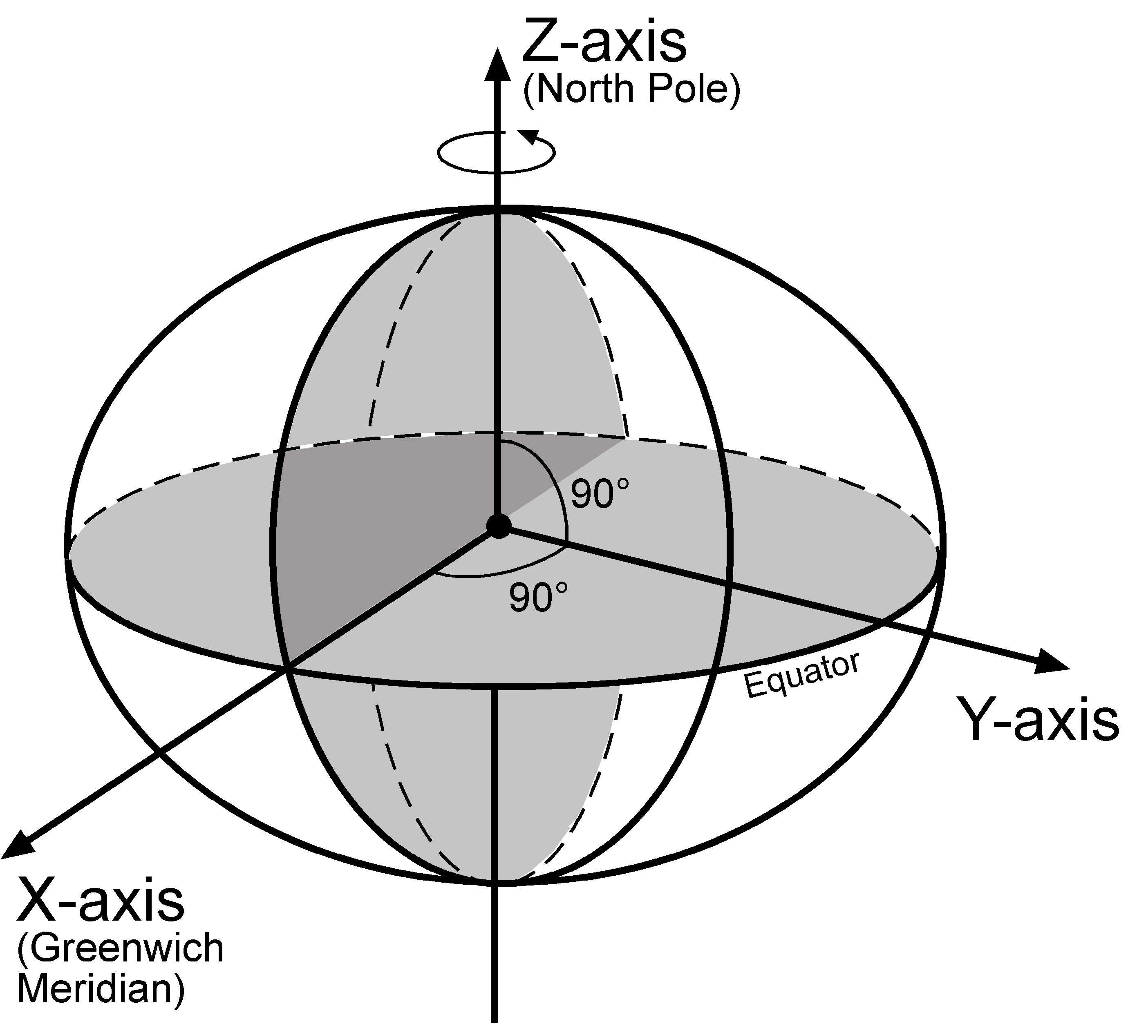
HNITAKERFI GPS
International Terrestrial Reference System ITRS
(Aðþjóðlegt viðmiðunarkerfi)
Núllpunktur: Massamiðja jarðar
Z-ás: Aðal snúningsás (skiltgreint af IERS)
X-ás: Hornréttur á z-ásinn
með núll í lengdarbaug
í gegnum Greenwich
Y-ás: Hornréttur á planið
sem er myndað af
Z- og X-ásunum

Slide 36
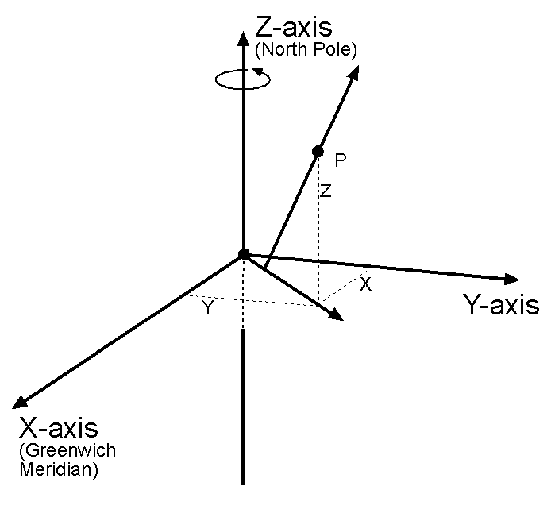
HNITAKERFI GPS
Útlitið á jarðmiðjuhnitum punkts í ISN2016:
X 2585369.938m
Y -1044193.199m
Z 5717263.159m
ISN punktur LM0082, Valhúsahæð á Seltjarnarnesi
Þetta útlit á hnitum gefur okkur ekki miklar upplýsingar um staðsetningu punktsins!

Slide 37
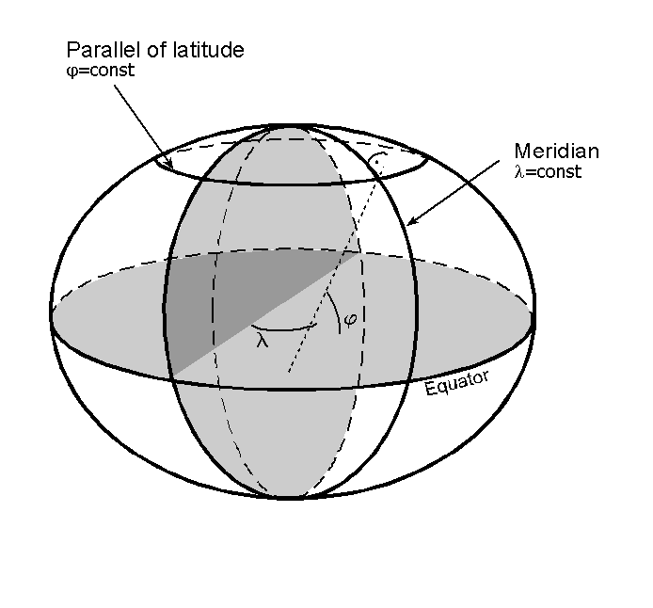
HNITAKERFI GPS
Þegar hnitin eru sýnd með tilvísun í yfirborð sem líkist yfirborði jarðar*:
*ISN punktur LM0082, Valhúsahæð á Seltjarnarnesi
Ellipsoidal
Height
ϕ 64°09’11”.14309 N
λ 21°59’35”.02950 W
h 96.800m

Slide 38
HNITAKERFI GPS
Við bjuggum til hnött og í stað þess að miða við miðju jarðar er miðað við lengdargráður (0° í Greenwich) og breiddargráður ásamt HÆÐ YFIR SPORVÖLU
Þurfum geóíðu til að ákvarða hæð yfir sjó
Ellipsoidal
Height
RÚNAR G. VALDIMARSSON
LANDMÆLINGAR BT LAM1023
38

Slide 39
MÆLIAÐFERÐIR
Án leiðréttingar (e. Autonomous)
  Mælt í rauntíma (t.d. leiðsögutæki)
Mismunur (e. Differential)
  Mælt í rauntíma
  Mælt og leiðrétt eftirá
Burðarbylgjumæling
  Mælt í rauntíma
  Mælt og leiðrétt eftirá

Slide 40
ÁN LEIÐRÉTTINGAR
Mælt í rauntíma
  Staðsetning mæld í hverri mælingu eða sem meðaltal nokkurra
  Reiknar mismun í kóða (e. code)
  Helstu truflanir: Tafir á merki í andrúmsloftinu
<15 m
Nákvæmni án ruglunar á merki

Slide 41
DGPS
DGPS stendur fyrir Differential GPS
  Tveir móttakarar taka á móti SÖMU merkjum og vitleysum á SAMA tíma
  Byggir á því að reiknaður er munur á útreiknaðri staðsetningu (skv. mælingu) og raunverulegri staðsetningu (þekkt staðsetning t.d. fastmerki)
  Leiðréttingin er reiknuð og send með útvarpssendi eða gegnum netið til notenda sem geta reiknað sína staðsetningu í rauntíma
  Notað bæði í kóðamælingu og burðarbylgjumælingu
  Nákvæmnin minnkar með aukinni fjarlægð!

Slide 42
DGPS (kóða)
Tveir móttakarar taka á móti SÖMU merkjum
og vitleysum á SAMA tíma
Flakkari
(e. Rover)
Grunnstöð
(e. Base)
Staðsetning
Í rauntíma eða leiðrétt eftirá

Slide 43
RTK (burðarbylgju)
Tveir móttakarar taka á móti SÖMU merkjum
og MISMUNANDI vitleysum á SAMA tíma
Flakkari
(e. Rover)
Grunnstöð
(e. Base)
Vektorar
Í rauntíma eða leiðrétt eftirá

Slide 44
Skekkjuþættir í GPS mælingum
Fjölmörg atriði hafa áhrif á nákvæmni GPS mælinga
  Klukkur í gervitunglum. Skekkja upp á aðeins 10 ns veldur 3m skekkju
  Brautir gervitungla. Staðsetningin sem við fáum frá gervitunglunum er þekkt með um 1.5-2.5 m nákvæmni
  Ljóshraðinn getur breyst þegar merki ferðast í gegnum jónahvolfið og veðrahvolfið
  Rúmfræði gervitunglana þegar mælt er
  Endurkast. Merkið endurkastast frá hlut í nágrenni loftnetsins
  Fasamiðja loftnets

Slide 45
Skekkja við venjulegar aðstæður
Skekkjuþáttur | Skekkja
Áhrif jónahvolfsins | 4 m
Klukkur í gervitunglum | 2.1 m
Mótakarinn | 0.5 m
Brautir gervitungla | 2.5 m
Veðrahvolfið | 0.7 m
Endurkast | 1.4 m
Fasamiðja loftnets | <10 cm

Slide 46
Rúmfræði gervitunglanna (1)
Staðsetning gervitunglanna á hverjum tíma hefur áhrif á mögulega nákvæmni sem við getum náð
Eftir því sem tunglin eru dreifðari þeim mun betri rúmfræði
Hægt er að sjá þetta fyrir og ber að skipuleggja styttri mælingar með hliðsjón af svokölluðum DOP gildum
Hugbúnaður til þess að reikna DOP gildi fylgir felstum GPS úrvinnsluforritum
Ekki mikið vandamál þegar við notum fleira en eitt leiðsögukerfi

Slide 47
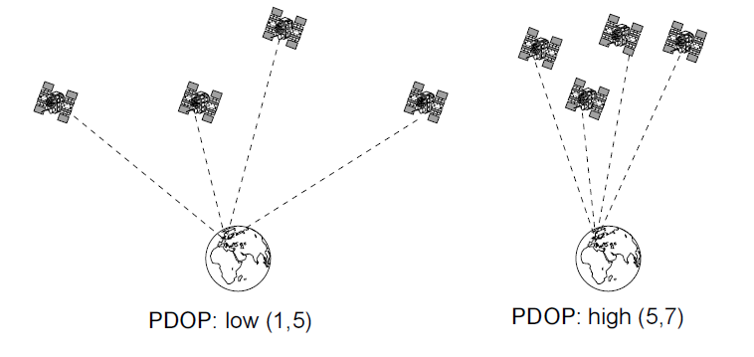
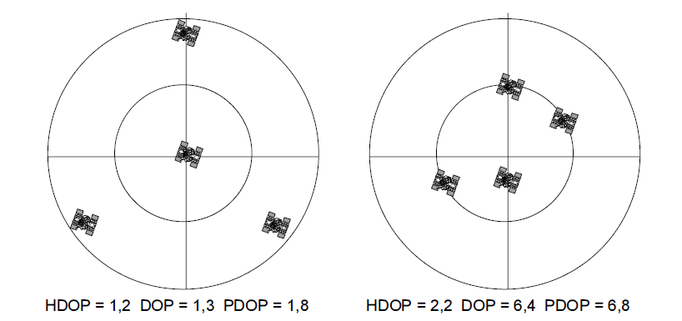
Rúmfræði gervitunglanna (2)

Slide 48
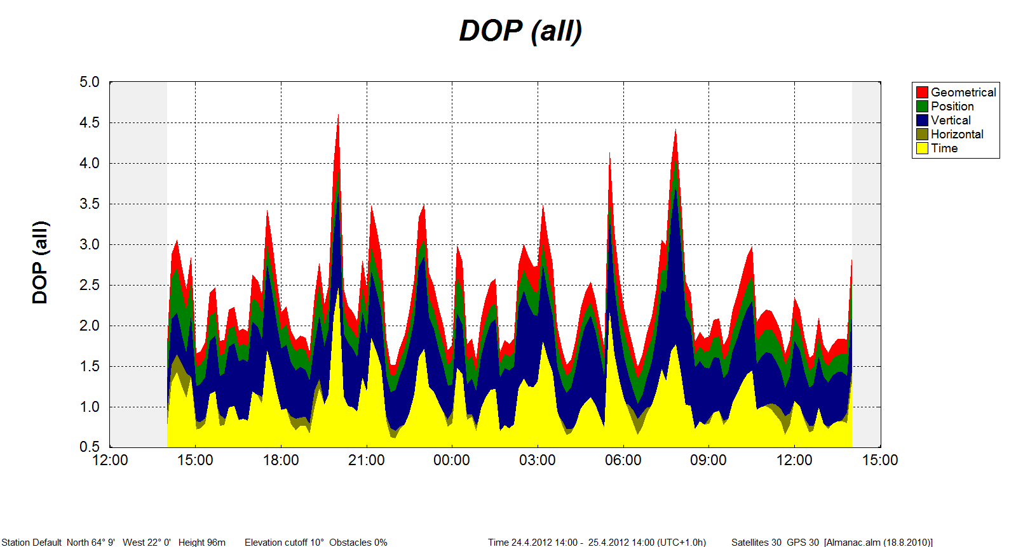
Rúmfræði gervitunglanna (3)

Slide 49
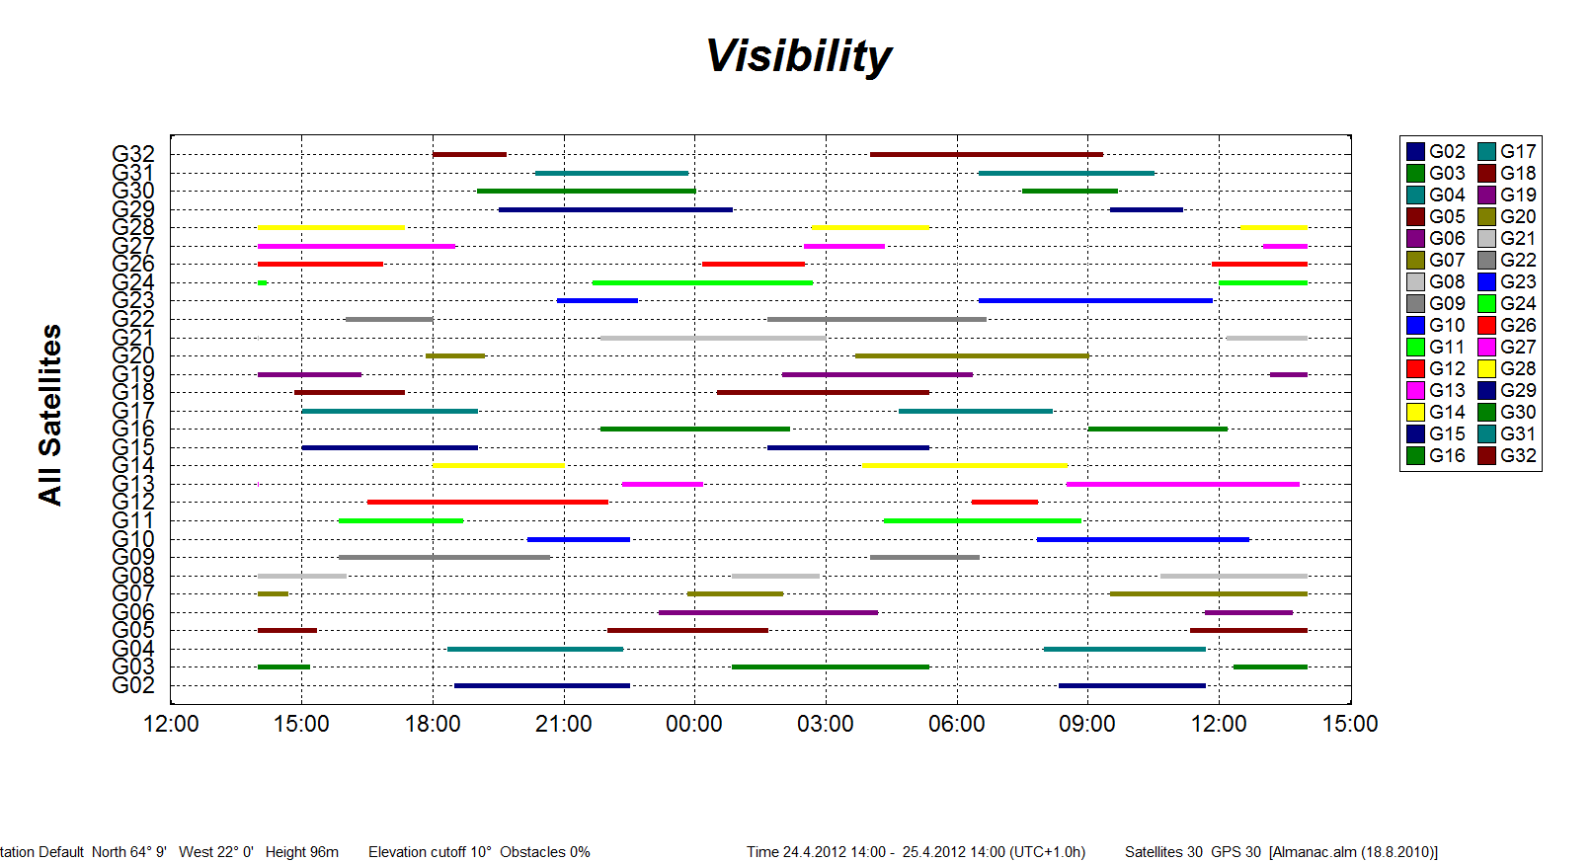
Rúmfræði gervitunglanna (4)

Slide 50
Jónahvolfið
Jónahvolfið er á 50 til 1000 km frá yfirborði jarðar
Merkið frá gervitunglinu getur truflast þegar það fer í gegnum jónahvolfið þegar það rekst á hlaðnar rafagnir
Hraðar burðarbylgjunni og seinkar kóðanum
Truflunin getur verið mjög misjöfn jafnvel frá degi til dags
Mikili truflun getur eyðilagt mælingarnar
Sólgos hafa mikil áhrif á virknina í jónahvolfinu
Hámarks og lágmarks virkni sólgosa sveiflast með ca. 11 tímabili
Hægt er að nálgast líkan af jónhvolfinu á heimasíðu IGS eða hjá Háskólanum í Bern

Slide 51
Veðrahvolfið
Veðrahvolfið er frá yfirborði jarðar upp í 80 km hæð
Skiptist upp í þurrann og votann hluta
Veðrahvolfið seinkar merkinu frá gervitunglunum
Hægt að meta þurra hlutann nokkuð nákvæmlega út frá líkani
Erfiðra að gera líkan af vota hlutanum
Oft reynt að meta seinkunina í vota hlutanum með mælingum
Hefur mest áhrif á hæðarþáttinn
Dæmi um líkön af fyrir veðrahvolfið er t.d. Niell líkanið eða Viena mapping function
Metum vota hlutan með 1-4 klst bili við úrvinnslu

Slide 52
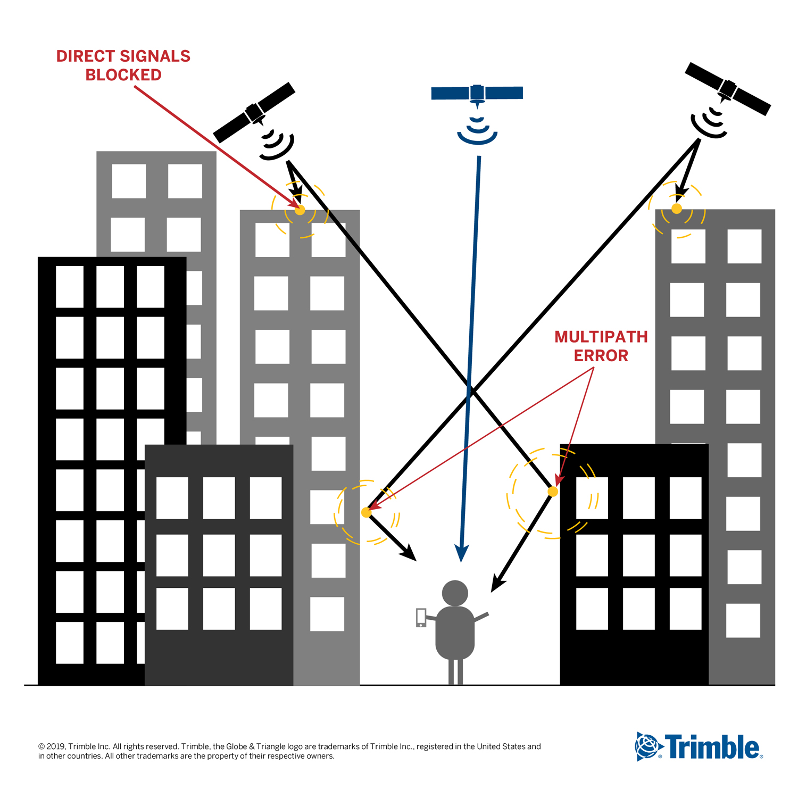
Endurkast
Endurkast verður þegar merkið frá gervitunglum fer ekki beina leið í loftnetið, heldur endurkasta t.d. af byggingum
Góð hönnun á loftnetum kemur að einhverju leyti í veg fyrir þetta
Ný gervitungla merki eiga einnig að minnka þessa skekkju

Slide 53
Loftnetið
Núllpunktur GNSS loftnets er ekki alltaf í miðju loftnetinu
Miðjan er í raun elektrónísk og er vanalega kölluð fasamiðja
Miðjan er mismunandi fyrir eftir undir hvaða horni merkið kemur inn
Hefur mest hárif á hæð
Nota loftnetskvörðun og passa að skár niður rétta loftnetsgerð við mælingar

Slide 54
LANDMÆLINGAR MEÐ GNSS
Static eða Fast Static
  Eftirávinnsla þar sem mælitæki er staðsett í lengri eða styttir tíma yfir hverjum punkti
  Static notað t.d. við mælingu á grunnstöðvanetinu
  Fast Static notað við innmælingu á fastmerkjum
Post Processed Kinematic
  Eftirávinnsla þar sem mælitæki er staðsett stutt yfir hverjum punkti og síðan farið á næsta
  Innmæling á punktum í landslagi
Real Time Kinematic (Rauntímamæling)
  Innmæling á punktum í landslagi
  Útsetningar á punktum, vegum o.s.frv.
PPP og RTK-PPP

Slide 55
Afstæð og algild mælingar
Með afstæðri mælingum reynum við að stytta sem mest út af skekkjunum
Með algildu, mælingum reynum við að meta skekkjurnar

Slide 56
Afstæðar mælingar (1)
Í landmælingum er oftast notast við afstæðar mælingar þegar ákvarða á staðsetningu
Notast er við tvö tæki eða fleiri og einu tækjanna stillt upp yfir punkti með þekktri staðsetningu (Base)
Línan á milli móttakaranna er kölluð grunnlína
Við rauntíma mælingar er frávikið í mælingum á þekkta puntinum metið og sú leiðrétting send yfir í hitt tækið (rover)
Skekkjan þarf hinnsvegar ekki að vera sú sama í báðum punktum og allmennt eykst hún með aukinni fjarlægð milli base og rovers

Slide 57
Nákvæmar afstæðar mælingar
Fasamælingu frá móttakara upp í gervitungl má lýsa með eftirfarandi jöfnu
Grunnformúlan er P=φ + Nλ + skekkja
P er vegalengd milli móttakara og gervitungls
Φ er mældur fasi
λ er bylgjulengd
N er heiltölufjöldi bylgja milli móttakara og gervitungls

Slide 58
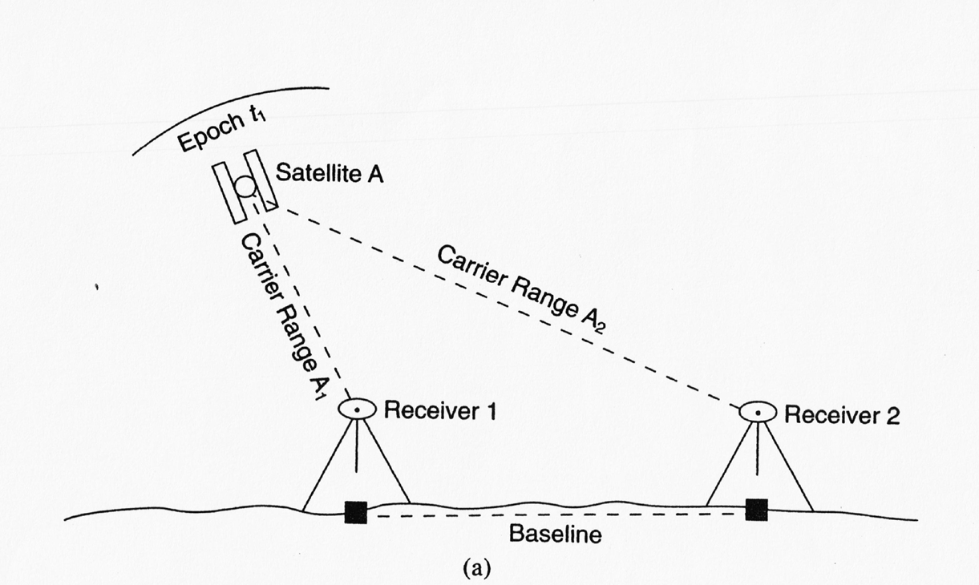
Einfaldur mismunur
Þegar tveir móttakarar mæla í sama gervitungl samtímis
Styttir út klukkuskekkju frá gervitunglum
Minnkar brautarskekkju

Slide 59
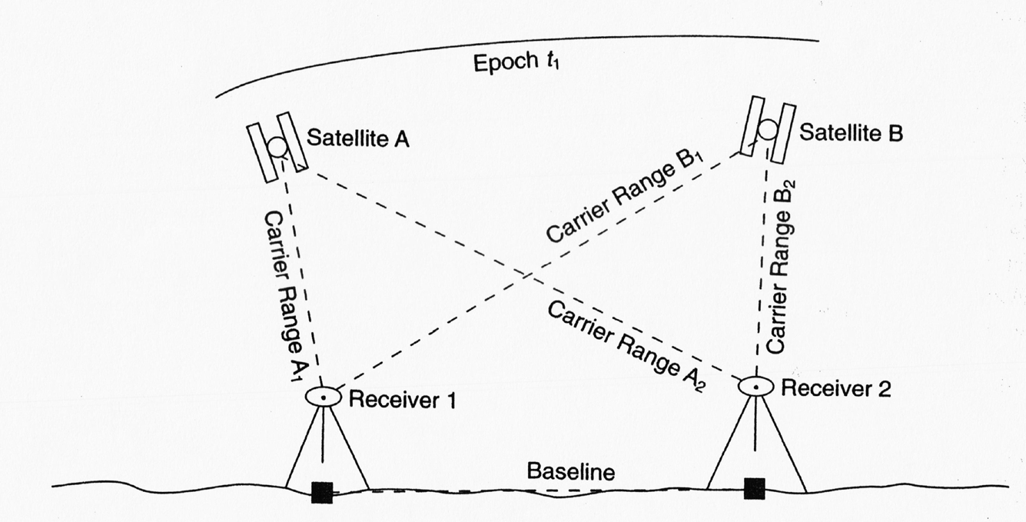
Tvöfaldur mismunur
Tveir móttakarar mæla samtímis í tvö gervitung
Styttir út klukkuskekkju í móttakara

Slide 60
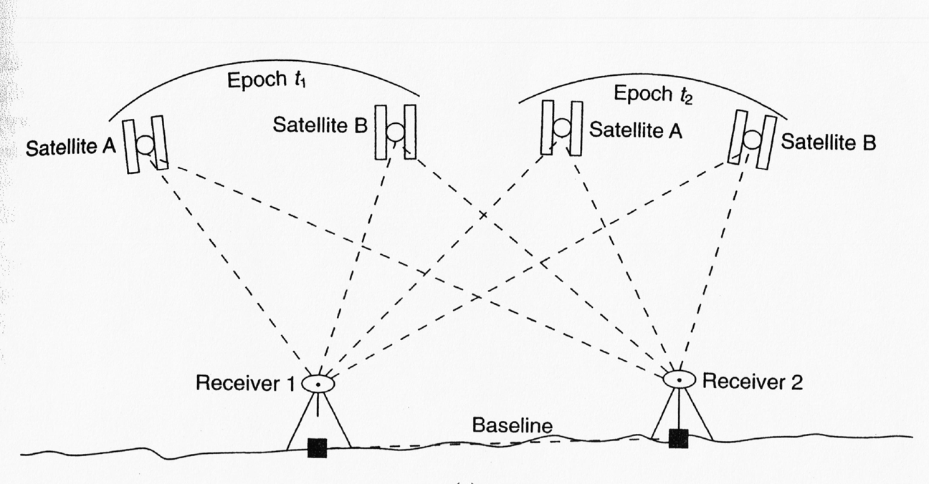
Þerfaldur mismunur
Tveir móttakarar mæla tvisvar sinnum samtímis í tvö gervitung
Notað sem fyrsta nálgun á lausn
Notað til að finna fasabrot (cycle slip)

Slide 61
Rauntölulausn (float lausn)
Hægt er að reikna nálgað gildi á N með tvöföldum og þreföldum mismun
Þessi tala er ekki heiltala eins og hún á að vera í raun og veru
Verður þó vanalega nálægt heitölu ef mælitíminn er nægilega langur m.v. grunnlínulengdina
Þessi lausn kallast rauntölulausn (float)

Slide 62
Heiltölulausn
Δλ = Brot af fyrstu bylgju
N = Integer Ambiguity, heiltölufjöldi bylgja
N
Að finna heiltölufjölda bylgja á milli
gervitungls og móttakara jafngildir því
að ná cm-nákvæmni
Δλ
Tilgangurinn með því að ná “Initialization”
er að leysa “Integer Ambiguity”

Slide 63
Heiltölulausn (Fixed lausn)
Til eru margar aðferðir til að finna besta heiltölugildið fyrir N
Til dæmis
  ROUND
  SEARCH
  SIGMA
ROUND aðferðin er einföldust en hún velur það heiltölugildi sem næst er rauntölugidinu í rauntölulausinni

Slide 64
Tegundir lausna
Hægt er að reikna margar gerðir af lausnum eftir því hvernig við meðhöndlum fasamælingarnar
Besta lausin er oft háð lengd grunnlínunarinnar sem við erum að reikna
Tvær algengustu lausnirnar eru
  L1 lausn
    Heiltölugildi fyrir L1 einungis ákvarðað
    Mikið notuð á stuttar grunnlínur
  Lc eða L3 lausn
    Áhrif jónahvolfsins eru stitt að mestu leiti út með að blanda L1 og L2 merkjunum saman með sérstökum hætti
    Þessi lausn er líklega algengust fyrir flest mælinet þar sem grunnlínur eru lengri en 10 km

Slide 65
LANDMÆLINGAR MEÐ GPS
Í Fast Static mælingu þá er lágmarks mælingatími:
  L1 L1 og L2
  20 mín. – 6+ tungl 8 mín - 6+ tungl
  25 mín. – 5 tungl 15 mín - 5 tungl
  30 mín. – 4 tungl 20 mín - 4 tungl
Ekki mælt með því að nota L1 móttakara á lengri vegalengdum en 10 km
Eftir því sem vegalengdir eru lengri þarf auka mælingatímann

Slide 66
LANDMÆLINGAR MEÐ GPS
RTK-Mæling með base og rover
  5 sameiginleg tungl
  Base=>Móttakari+Radíó
  Rover
Mælingatími vanalega 3 - 30s EFTIR “initialization”

Slide 67
IGS
IGS er skammstöfnun fyrir International GNSS service
Veitir aðgang að ýmsum gögnum og upplýsingum er varðar GNSS
Helstu vörurnar eru
  GNSS gögn frá IGS (ITRF) stöðvum
  Hnit og færsluhraðar á IGS stöðvum
  Nákvæmar gervitunglabrautir
  Líkan af pólhreyfingum
  Línkan af jónahvolfi
  Parametrar fyrir veðrahvolfið
Hægt er að hlaða niður gögnum endurgjalslaust

Slide 68
Nákvæmar gervitunglabrautir og áhrif þeirra á nákvæmni á afstæðar mælingar
Skekkja á brautum | Grunnlínulegnd | Skekkja í grunnlínu ppm | Skekkja í grunnlínu mm
2.5 m | 1 km | 0.1 ppm | -mm
2.5 m | 10 km | 0.1 ppm | 1 mm
2.5 m | 100 km | 0.1 ppm | 10 mm
2.5 m | 1000 km | 0.1 ppm | 100 mm
0.05 | 1 km | 0.002 ppm | - mm
0.05 | 10 km | 0.002 ppm | - mm
0.05 | 100 km | 0.002 ppm | 0.2 mm
0.05 | 1000 km | 0.002 ppm | 2 mm

Slide 69
Nákvæmni aðgengilegra gervitunglabrauta
Tegund brauta | Nákvæmni | Seinkun á afhendingu | Aðgengi
Broadcast brautir | ~2 m | Rauntími | Frá gervitunglunum
CODE Ultra Rapid brautir | <10 cm | Rauntími | CODE FTP
CODE Rapid brautir | <5 cm | Eftir 12 tíma | CODE FTP
CODE Final Brautir | <5 cm | Eftir 5-11 daga | COD FTP og IGS
IGS Ultra Rapid brautir (spá) | ~10 cm | Rauntími | IGS og CBIS
IGS Ultra Rapid brautir (reiknað) | <5 cm | Eftir 3 tíma | IGS og CBIS
IGS Rapid brautir | <5 cm | Eftir 17 tíma | IGS og CBIS
IGS Final brautir | <5 cm | Eftir ~13 daga | IGS og CBIS

Slide 70
Nákvæmar algidar mælingar PPP
Mikil þróun hefur farið fram á síðustu árum til þess að ákvarða staðsetningu nákvæmlega
GIPSY hugbúnaðurinn frá JPL hefur náð bestum árangri í þessum efnum en einnig er möguleiki á þessu í Bernese hugbúnaðinum
Einnig hefur verið þróaður hugbúnaður í UMB í Noregi til þess að ákvarða algida staðsetningum fyrir minni nákvæmni
Getur sparað kostnað við tækjabúnað
Minna álag við útreikning
Verðum að meta alla skekkjuþætti í stað þess að eyða þeim

Slide 71
Nákvæmar algildar mælingar (2)
Til þess að reikna staðsetningu nákvæmlega þurfum við
  Nákvæmar gervitunglabrautir
  Líkan af jónahvolfinu
  Líkan af veðrahvolfinu
  Klukku leiðréttingar
  Líkan af jarðföllum
  Líkan af sjávarföllum
Lausnin sem við fáum er alltaf í sama viðmiunnarramma og þær gervitunglabrautir sem við notum
Til þess að ná fram 1 cm nákvæmni verður að mæla í a.m.k 24 klst

Slide 72
Hæðarákvörðun með GPS
Þekkt staðreynd að nákvæmni í hæð í GPS mælingum er u.þ.b. tvöfallt verri en nákvæmni í legu
Einkum þrjár ástæður
Verri rúmfræði gervitunglanna
  Mælum einugis gervitungl sem eru yfir sjóndeidarhringnum
Seinkun á merki í gegnum veðrahvolfið
Ónákvæmni í kvörðun loftneta sem notuð eru við mælingarnar
  Bæði á jörðu og í gervitunglunum

Slide 73
Hæðarákvörðun með GPS
Til þess að ná 1 cm nákvæmni í hæð með GPS þarf að
  Stilla hæðarhornið sem lægst t.d. 5°
  Hafa langan mælitíma
  Notast við góð loftnet sem ekki eru viðkvæm fyrir endurkasti
  Nota algidar loftnetskvarðannir við úrvinnslu, bæði fyrir loftnet tengt við GPS móttakara og fyrir GPS gervitunglin

Slide 74
Aðferðir og nákvæmni
Rauntímamælingar
Absolute kóða staðsetning, 5 -15 meter
DGNSS, kóða, afstæð staðsetning, 1 –5 meter
RTK, fasi, afstæð staðsetning, 1 -5 cm
PPP, fasi, algild staðsetning , 1 -10 cm
Eftirávinnsla
Kinematic, fasi, 1 –10 cm
Static, fasi, < 1 cm

Slide 75
Rauntímamælingar (RTK)
Afstæður fasamunur í rauntíma
Þurfum að minnsta kosti tvo GNSS móttakara þar sem öðrum þeirra er stillt upp yfir fastmerki með þekktum hnitum
Gagnasamskipti á milli base og rover
Oftast internetið eða UHF radio
Staðsetning á Rover ákvörðuð með tvöföldum mismun, wide lane, og heiltöluleitar aðferðum
Hámarks fjarlægð milli Base og Rover 10-100km
Möguleg nákvæmni 1 – 5 cm

Slide 76
Rauntímamælingar
Notað á fagsviðum þar sem mikillar staðsetningarnákvæmni í rauntíma er þörf
  Landmælingar
  Vélstýringar á jarðvinnutækjum
  Landbúnaði (Precision farming)
  Skógrækt
  Sjálfkeyrandi farartæki
  O.fl.
Hægt er að framkvæma rauntímamælingar:
  Í kinematískum fasa, þar sem rover er á stöðugri ferð
  Stop and Go fasa, þar sem rover er haldið kyrrum í einhverjar sekúndur til þess að ná farm betri nákvæmni

Slide 77
Single station RTK
Ein viðmiðunnarstöð (base) notuð
Gögn send frá base til rover (one way communication)
Staðsetingarnákvæmni veltur á vegalengd milli base og rover
  Helst ekki mikið yfir 10 km
Á stuttum vegalendum er mikil fylgni í skekkjuþáttum sem gefur okkur meiri nákvæmni

Slide 78
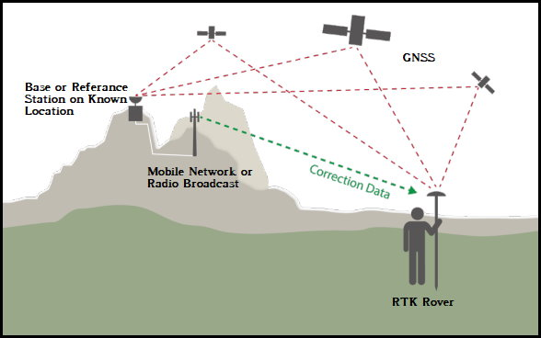
Single Base RTK

Slide 79
Network RTK (RTN)
Gögn frá mörgum viðmiðunnar send í stjórnstöð sem reiknar úr þeim ýmsa skekkjuþætti
Notandinn tengist kerfinu og sendir inn grófa staðsetningu
Kerfið sendir til baka leiðréttingu til notendans
Nokkrar aðferðir til að reikna leiðréttinguna
  VRS, MAC, FKP og SSR
Vegalengd milli stöðva getur verið allt að 100 km

Slide 80
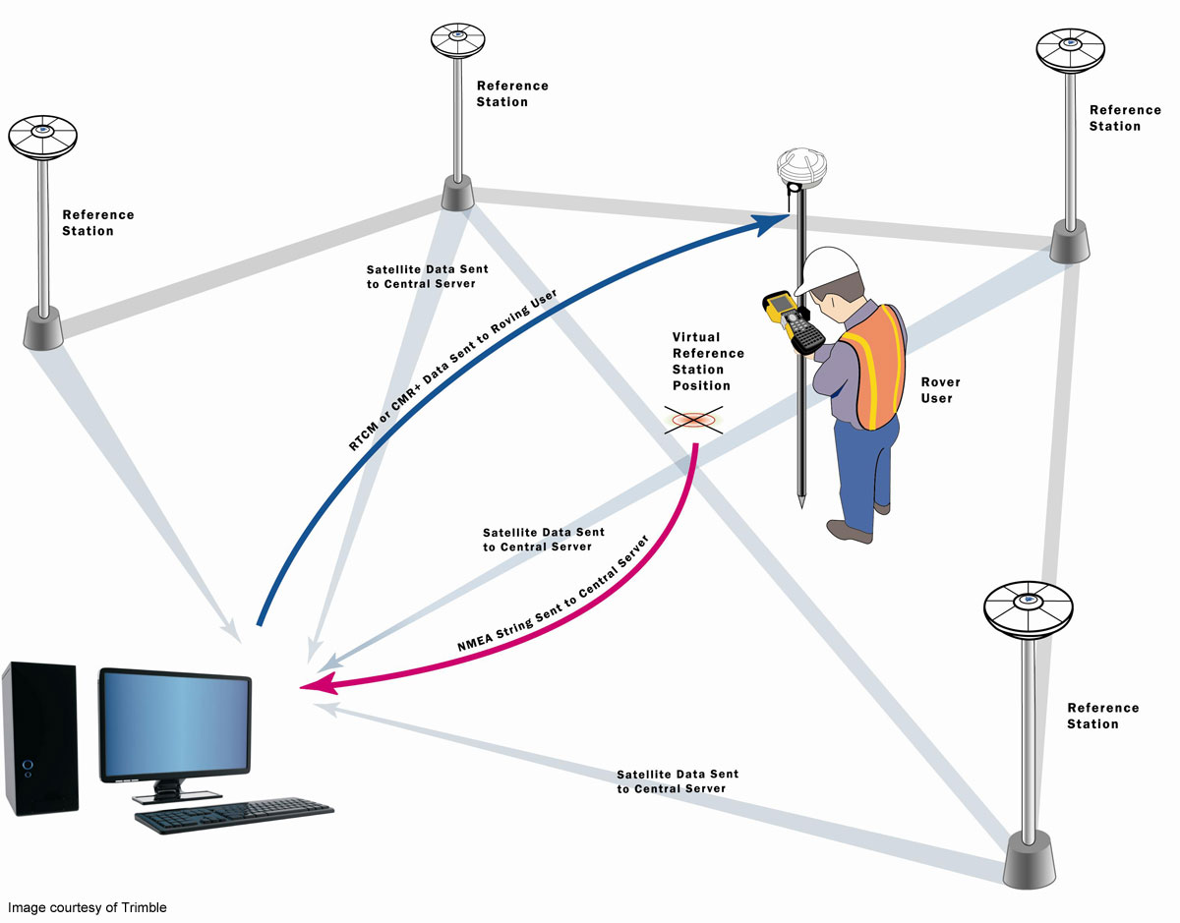
Network RTK (RTN)

Slide 81
Network RTK á Íslandi
Þrjú svona kerfi starfrækt á Íslandi
IceCORS kerfi Landmælinga Íslands
  Nær nánast yfir allt landið
  Án endurgjalds
VRS kerfið Ísmar
  Kerfi á suðvesturhorninu
  Single base í nokkrum þéttbýlisstöðum
  Áskrift
VRS kerfi Verkfæra ehf.
  Svipað og hjá Ísmar

Slide 82
PPP-RTK
Tækni sem er í mikilli þróun þessa stundina
Knúin áfram vegna sjákeyrandi faratækja
Nákvæmniskrafa fyrir GNSS í sjálfkeyrandi bílum er 10 cm
Gerð líkön af helstu skekkjuvöldum út frá jarðstöðvum og sérstakir parametrar sendir út
Móttakarinn hjá notandanum reiknar síðan sjálfur út leiðréttinguna

Slide 83
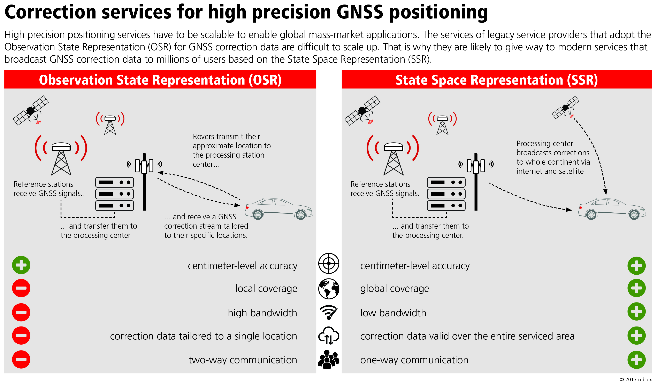

Slide 84
Verklegt næsta föstudag
Trigonometric hæðarmælingar með alstöð
Static mælingar með GNSS
Network RTK ??
Hópaskipting augýst síðar

